Slide 1
THCS HuỲNH VĂN NGHỆ
Kính chào thầy cô
và các bạn
Notes:
☺

Slide 2
Bài 6: TRÙNG BIẾN HÌNH TRÙNG GIÀY

Slide 3
Kiểm tra bài cũ
Kết luận bài 4
Cấu tạo ngoài:
Sống trong nước: ao, hồ, đầm, ruộng
Cơ thể đơn bào, kích thước hiển vi
Cấu tạo: điểm mắt, roi, hạt dự trữ, không bào co bóp, hạt diệp lục, nhân, màng cơ thể (tế bào).
Di chuyển:
Nhờ roi

Slide 4
Dinh dưỡng:
Vừa tự dưỡng, vừa dị dưỡng
Hô hấp qua màng tế bào
Bài tiết và điều chỉnh áp suất nhờ không bào co bóp
Sinh sản:
Sinh sản vô tính bằng cách phân đôi theo chiều dọc cơ thể
Tập đoàn trùng roi gồm nhiều tế bào liên kết với nhau tạo thành. Chúng gợi ra mối quan hệ về nguồn gốc giữa động vật đơn bào và động vật đa bào.

Slide 5
Bài 5:Trùng Biến Hình và Trùng Giày

Slide 6
I. TRÙNG BIẾN HÌNH
Câu 1: Trùng biến hình sống ở đâu?
Trả lời:
Sống ở các ao tù, mặt bùn của ao hồ hay nổi trên mặt ao, hồ.
Câu 2: Cơ thể trùng biến hình gồm mấy tế bào? Trả lời:
- Cơ thể trùng biến hình gồm 1 tế bào.

Slide 7
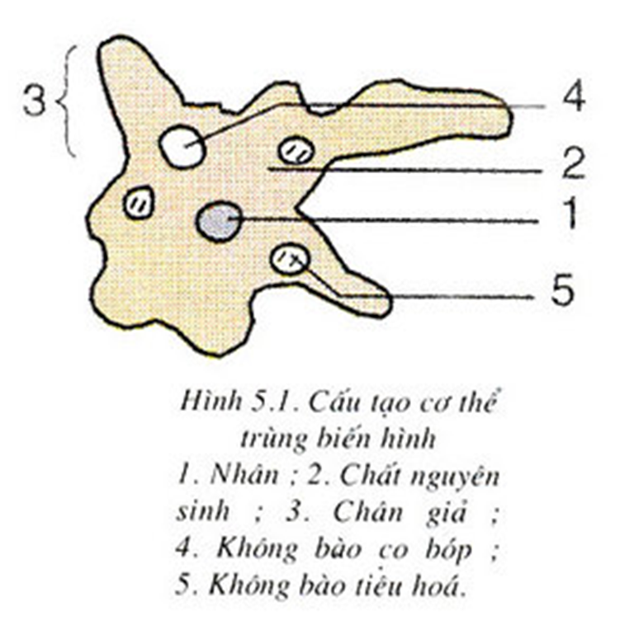
Quan sát hình 5.1 cho biết cấu tạo cơ thể trùng biến hình
Cấu tạo:
Nhân
Chất nguyên nhân
Chân giả
Không bào co bóp

Slide 8
Câu 3: Kích thước bao nhiêu? Trả lời:
Kích thước chúng thay đổi từ 0,01mm đến 0,05mm
Câu 4 : Trùng biến hình di chuyển và bắt mồi bằng gì?
Trả lời:

Slide 9
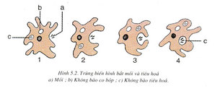
Câu 5: Quan sát hình 5.2 ghi số thứ tự vào các ô đúng với hoạt động bắt mồi của trùng biến hình
Khi một chân giả tiếp cận mồi (tảo, vi khuẩn, vụn hữu cơ…)
Lập tức hình thành chân giả thứ 2 vây lấy mồi
Hai chân giả kéo dài nuốt mồi vào sâu trong chất nguyên sinh.
Không bào tiêu hoá tạo thành bao lấy mồi nhờ dịch tiêu hoá.

Slide 10
Câu 6: Dinh dưỡng bằng cách nào? Trả lời:
Dinh dưỡng bằng không bào tiêu hoá
Câu 7: Thức ăn được tiêu hoá trong tế bào gọi là gì? Trả lời:
Thức ăn được tiêu hoá trong tế bào gọi là tiêu hoá nội bào
Câu 8: Trùng biến hình trao đổi khí qua đâu? Trả lời:
Sự trao đổi khí được thực hiện qua bề mặt cơ thể

Slide 11
Câu 9: Các chất thải được loại ra ở vị trí nào?
Trả lời: Chất thải được loại ra ở bất kì vị trí nào trên cơ thể
Câu 10: Trùng biến hình sinh sản bằng hình thức nào?
Trả lời: Sinh sản vô tính theo kiểu phân đôi cơ thể
Câu 11: Trùng biến hình sống ở đâu và di chuyển, bắt mồi, tiêu hoá mồi như thế nào?
Trả lời: Trùng biến hình sống ở các lớp váng ao hồ ngoài tự nhiên hay ở trong các bình nuôi cấy. Chúng di chuyển nhờ hình thành chân giả, dùng chân giả để bắt mồi và tiêu hóa mồi nhờ hình thành không bào tiêu hóa

Slide 12
Kết luận
Cấu tạo ngoài:
Sống ở các ao tù, mặt bùn của ao hồ hay nổi trên mặt ao, hồ.
Cơ thể đơn bào, đơn giản nhất
Di chuyển:
Di chuyển và bắt mồi bằng chân giả
Dinh dưỡng và sinh sản:
Dinh dưỡng bằng không bào tiêu hoá
Sinh sản vô tính theo kiểu phân đôi cơ thể

Slide 13
II. TRÙNG GIÀY Câu 1: Trùng giày là đại diện của lớp nào?
Trả lời: Trùng giày là đại diện của lớp Trùng cỏ
Câu 2: Trùng giày sống ở đâu?
Trả lời: Trùng giày sống trong môi trường nước cỏ ngâm.
Câu 3: Di chuyển bằng cách nào?
Trả lời: Lông chuyển động tạo ra sự di chuyển của cơ thể.
Câu 4: Dinh dưỡng bằng cách nào?
Trả lời: Dinh dưỡng: Enzim tiêu hoá biến thức ăn thành chất lỏng thấm vào chất nguyên sinh

Slide 14
Câu 5: Dựa vào hình 5.3 cho biết dinh dưỡng của trùng giày?
Thức ăn được lông bơi cuốn vào miệng
Miệng
Không bào tiêu hoá ở đáy hầu
Quỹ đạo di chuyển của không bào tiêu hoá
Lỗ thoát thải bã
Không bào co bóp
Nhân lớn
Nhân nhỏ

Slide 15
Nhân trùng giày có gì khác với nhân trùng biến hình về hình dạng và số lượng?
Trùng biến hình có 1 nhân: nhân nhỏ
Trùng giày có 2 nhân: nhân nhỏ, nhân lớn
Không bào co bóp của trùng giày có gì khác với Không bào co bóp của trùng biến hình (về hình dạng, số lượng và vị trí)?
Không bào co bóp của trùng biến hình: có 1 cái, nhỏ, nằm gần nhân và không bào tiêu hoá
Không bào co bóp của trùng giày: có 2 cái, lớn, mỗi cái hình hoa thị, nằm gần nhân và không bào tiêu hoá.

Slide 16
Câu 6: Tiêu hoá ở trùng giày khác với ở trùng biến hình như thế nào? (về cách lấy thức ăn, quá trình tiêu hoá và thải bã…)
Trùng biến hình | Trùng giày
Trùng biến hình sau khi bao vây con mồi bằng chất nguyên sinh của mình thì khu vực bao vây đó sẽ thành không bào tiêu hóa. | Trùng giày đưa vào, qua lỗ miệng, đi qua các enzim để tiêu hóa và hấp thụ các chất dinh dưỡng, chất cặn bã sẽ bị thải ra ngoài.

Slide 17
Câu 7: Trùng giày sinh sản theo hình thức nào Trả lời :
- Sinh sản hữu tính bằng hình thức tiếp hợp
- Sinh sản vô tính bằng cách phân đôi theo chiều ngang
Câu 8: Trùng cỏ (trùng giày) là tên chính đại diện cho nhóm động vật nào?
Trả lời: Đại diện cho nhóm động vật đơn bào

Slide 18
Câu hỏi?/22 1. Trùng giày di chuyển, lấy thức ăn, tiêu hoá và thải bã như thế nào?
*Di chuyển: Nhờ lông bơi (lông chuyển động tạo ra sự di chuyển cơ thể)
*Dinh dưỡng: Thức ăn -> miệng -> hầu -> không bào tiêu hoá -> biến đổi nhờ enzim. Chất thải được đưa đến không bào co bóp rồi ra ngoài qua lỗ thoát

Slide 19
Em có biết?
Trùng giày còn có tên là gì?
Trùng giày còn có tên là trùng cỏ
Tại sao trùng giày lại có tên là trùng cỏ?
Vì khi chế tạo được kính hiển vi, soi vào nước “cỏ ngâm” thì tình cờ phát hiện ra chúng nên chúng có tên là “trùng cỏ”
Nước cỏ ngâm là môi trường gì ở phòng thí nghiệm?
Nước cỏ ngâm là môi trường nuôi cấy lí tưởng ở phòng thí nghiệm.

Slide 20
Kết luận
Môi trường sống và di chuyển:
Sống trong môi trường nước cỏ ngâm
Lông chuyển động tạo ra sự di chuyển của cơ thể
Dinh dưỡng và sinh sản:
Dinh dưỡng: Enzim tiêu hoá biến thức ăn thành chất lỏng thấm vào chất nguyên sinh
Sinh sản hữu tính bằng hình thức tiếp hợp
Sinh sản vô tính bằng cách cơ thể phân đôi theo chiều ngang.

Slide 21
Điều em đã học
Qua bài học này, em học được cấu tạo, hình thức sinh sản, môi trường sống và dinh dưỡng của trùng biến hình và trùng giày.

Slide 22
Thanks

